Slide 1
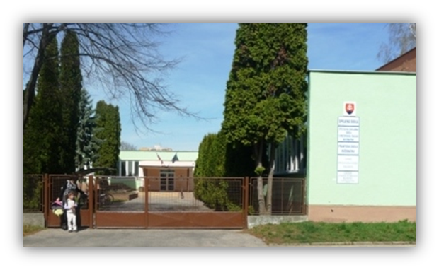
Spojená škola v Senici
Brezová 1
905 01 Senica
Tel. č.: 034/ 651 47 91
654 34 48
Email: smsi@stonline.sk
www.spojenaskolase.edupage.org

Slide 2
Spojená škola – jej súčasti:
Špeciálna základná škola s materskou školou internátna – ŠZŠ s MŠI
Praktická škola internátna – PŠI
Centrum volného času - CVČ
Centrum špeciálno-pedagogického poradenstva - CŠPP

Slide 3
Vedenie školy
riaditeľka - Mgr. Katarína Kaňová
zástupkyne r. - Mgr. Elena Špinerová
Mgr. Edita Glindová
vedúca vychovávateľka –
Mgr. Zuzana Juríková

Slide 4
Centrum špeciálno-pedagogického poradenstva
Zabezpečuje komplexnú špeciálno-pedagogickú starostlivosť
zameranú na:
- prácu s deťmi a mládežou s mentálnym postihnutím ranného, predškolského a školského veku
- diagnostika a edukácia pervazívných vývinových porúch (práca s deťmi s autizmom)
V rámci špeciálno-pedagogickej starostlivosti zabezpečujeme:
- depistáž detí a mládeže so špeciálno-pedagogickými potrebami podmienenými
primárnym mentálnym postihnutím
psychologickú a špeciálno-pedagogickú diagnostiku s určením diagnózy a prognózy s následným návrhom na primeraný spôsob výchovy a vzdelávania
odborné poradenské služby špeciálneho pedagóga, psychológa, logopéda pre rodičov, učiteľov MŠ, ZŠ a ostatnú verejnosť
- pomoc a metodické usmernenie pri tvorbe individuálnych vzdelávacích programov školám, ktoré vzdelávajú žiakov s mentálnym postihnutím formou individuálnej integrácie alebo v špeciálnych triedach
- prednášky k problematike starostlivosti o deti a mládež so špeciálno-pedagogickými potrebami

Slide 5
Občianske združenie „Vzdelanie pre všetkých“
Pod týmto názvom pracuje občianske združenie, ktoré vzniklo z dôvodu potreby spojiť ľudí, ktorí majú záujem, chuť a hlavne veľa energie pomáhať pri organizovaní a realizácii podujatí zameraných na skvalitnenie života detí , ktorých diagnóza znie mentálne postihnutie rôzneho stupňa. Úsilie tohto združenia je zamerané na podporu aktivít vedúcich ku skvalitňovaniu výchovno-vzdelávacieho procesu, ale tiež k metodickej a poradenskej pomoci všetkým tým, ktorí pracujú s hendikepovanými deťmi, alebo sa o ne starajú. Dôležitou súčasťou práce občianskeho združenia je tiež organizovať také akcie, ktorých sa zúčastnia deti i mládež z iných škôl a organizácií, čím sa postupne odstránia predsudky, ktoré bránia ľuďom pochopiť svet postihnutých a prijať ich medzi seba.

Slide 6
Špeciálna základná škola internátna
Vzdelávacie varianty sú A, B, C podľa druhu a stupňa postihnutia
Žiakom je zabezpečená individuálna logopedická starostlivosť a komplexnú výchovu dopĺňajú záujmové krúžky, školský klub detí
Od septembra 2005 sa vzdelávajú aj deti postihnuté autizmom

Slide 7
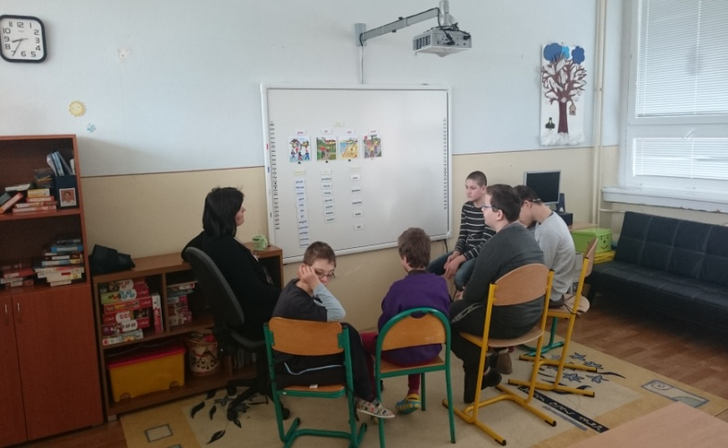
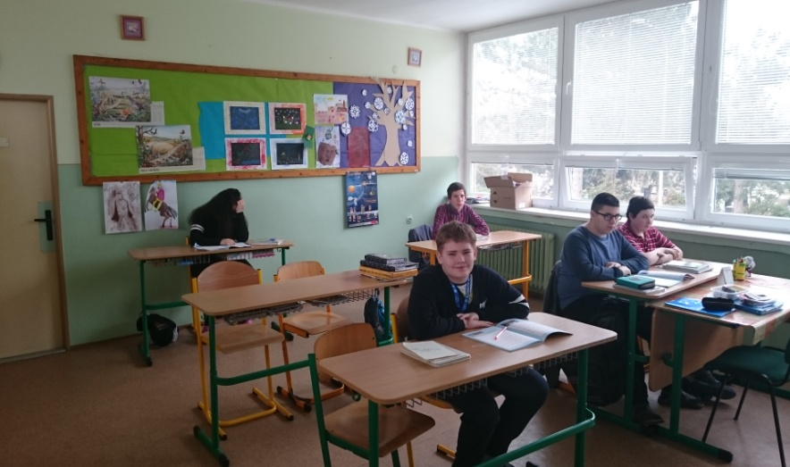
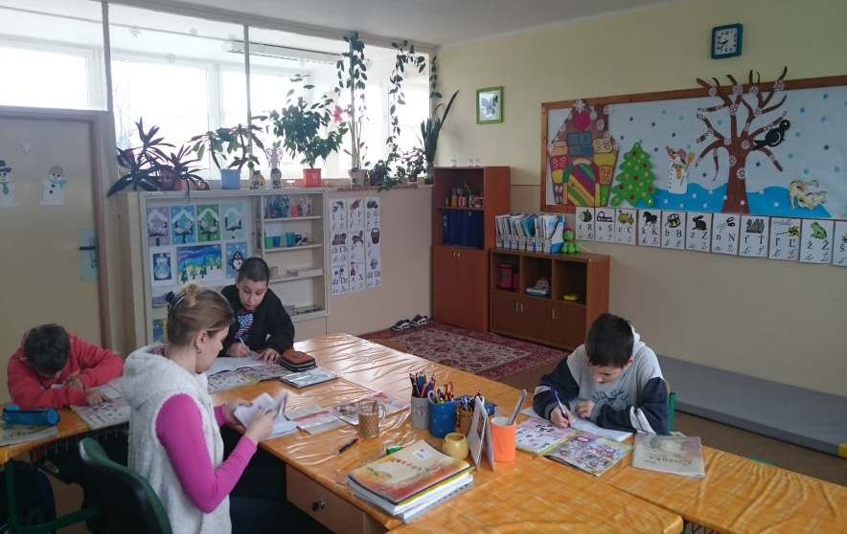
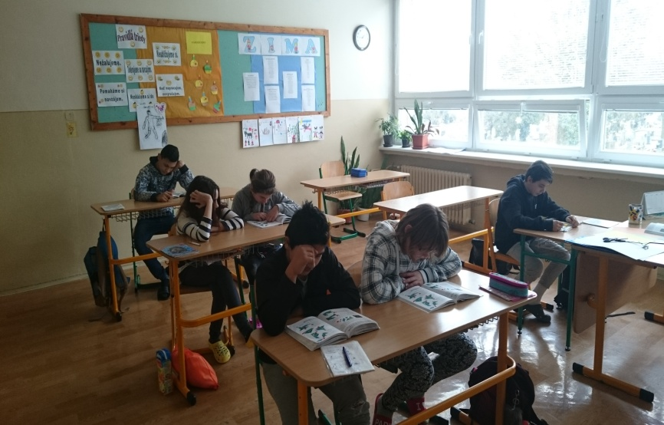
Triedy

Slide 8
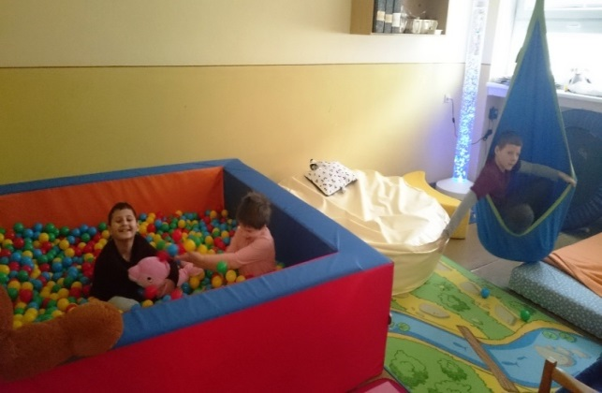
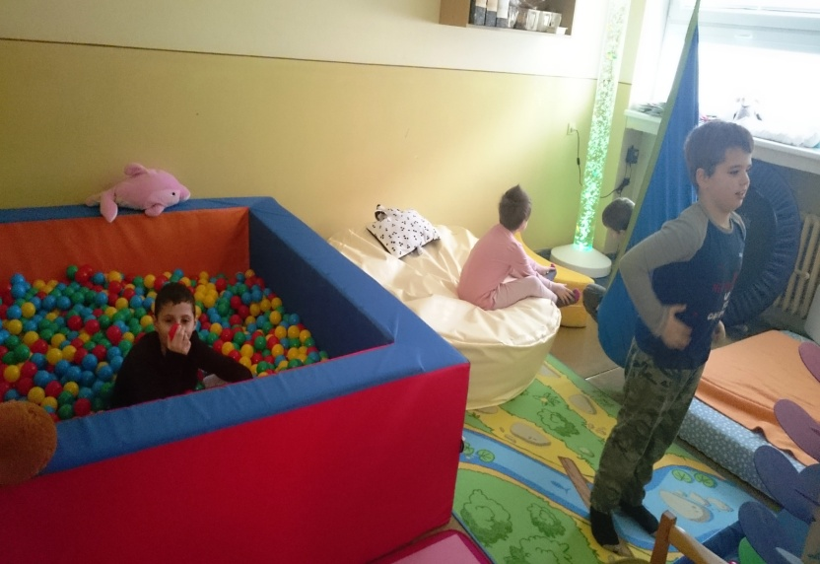
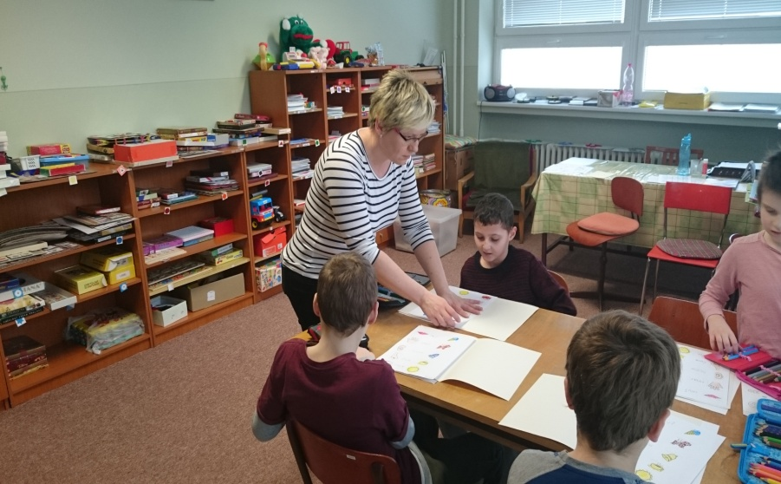
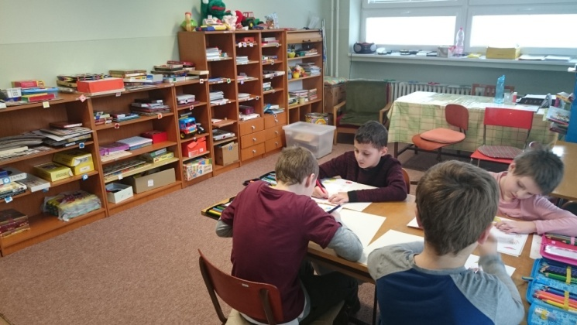
Triedy pre žiakov s autizmom

Slide 9
Špeciálna materská škola internátna
Prijíma deti od 3 do 6 rokov, s men-tálnym postihnutím rôzneho stupňa, viacnásobným postihnutím,
s autizmom
Stará sa o deti v oblasti rozumovej, citovej, pracovnej a estetickej a to po celý deň
Spolupracuje s CŠPP a pedopsychiatrom

Slide 10
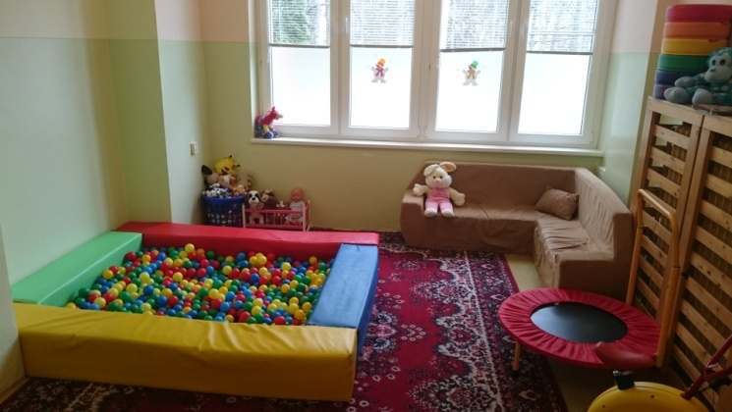
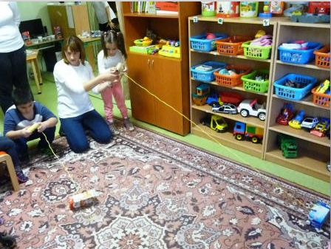
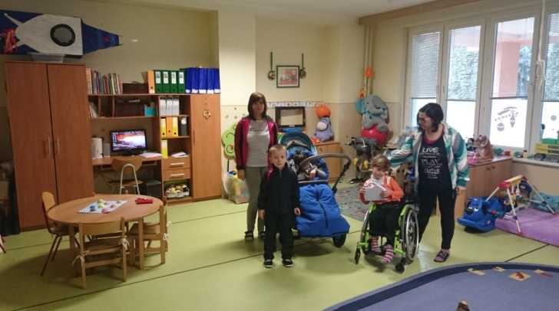
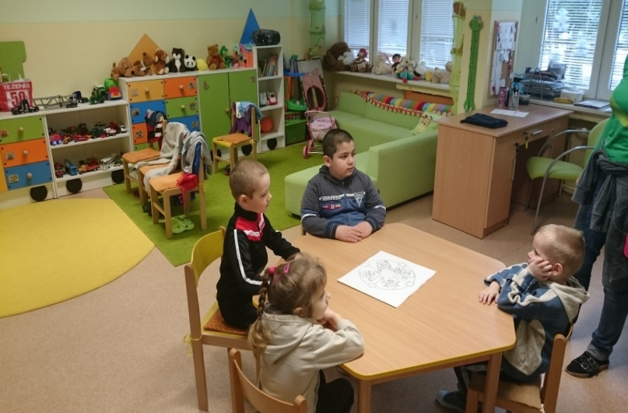
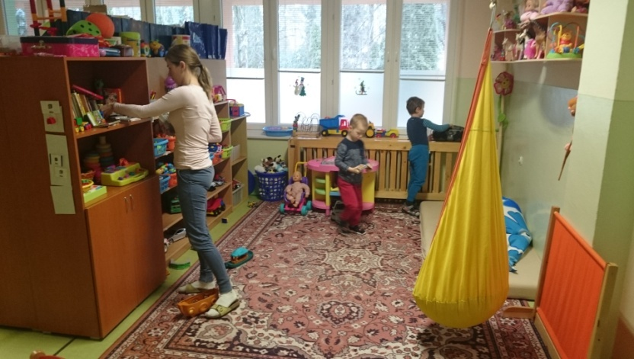
Triedy ŠMŠI

Slide 11
Praktická škola internátna
Pripravuje žiakov na život v rodine, na sebaobsluhu a praktické práce v domácnosti a zacvičuje ich na vykonávanie jednoduchých pracovných činností, ale hlavne na začlenenie do spoločnosti do takej miery, do akej im to umožňuje ich mentálne postihnutie.
Poskytuje voliteľné predmety:
Starostlivosť o starých a chorých ľudí
Pomocné práce v kuchyni
Pestovateľské práce

Slide 12
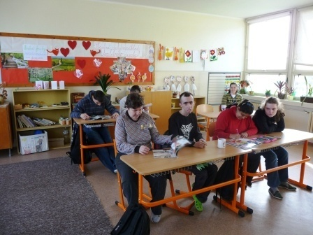
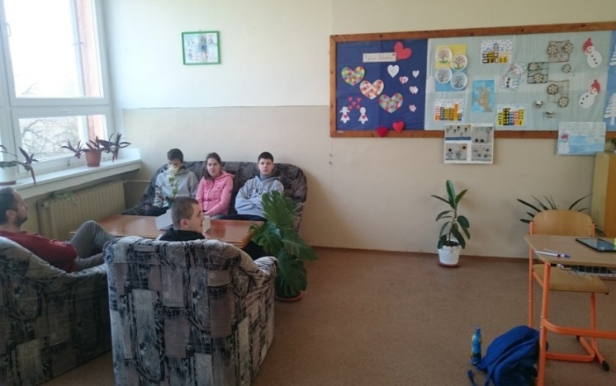
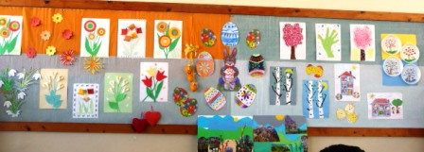
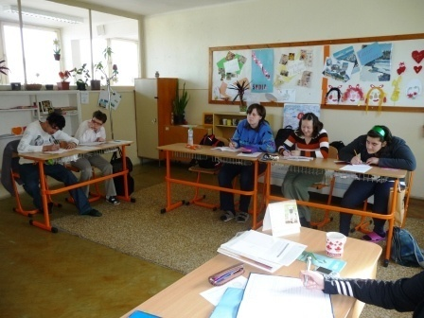
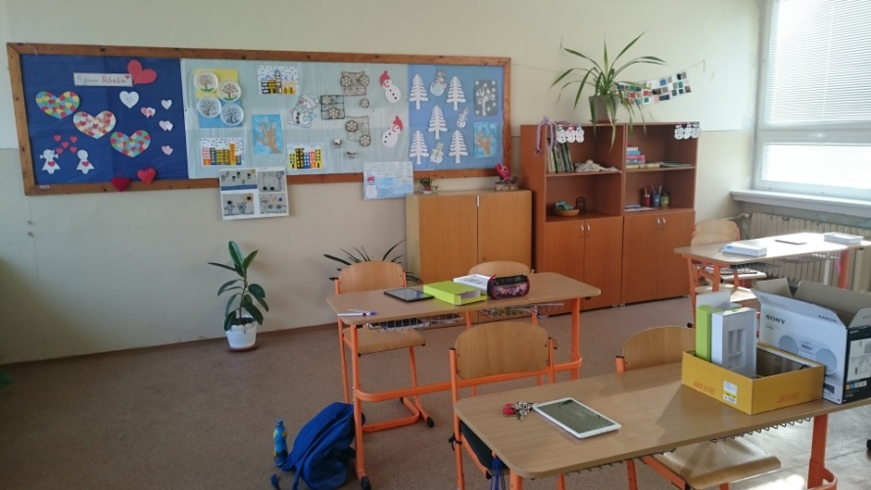
Triedy praktickej školy

Slide 13
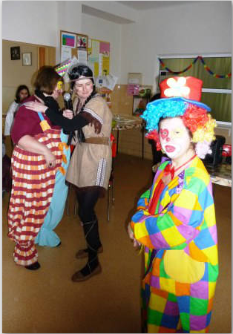
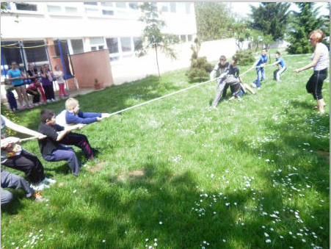
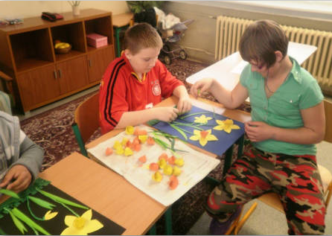
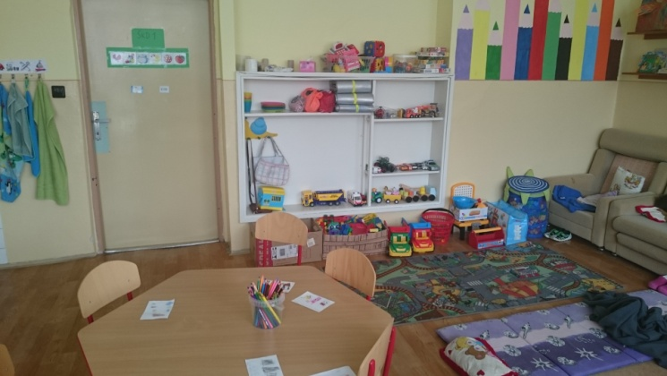
Školský klub detí

Slide 14
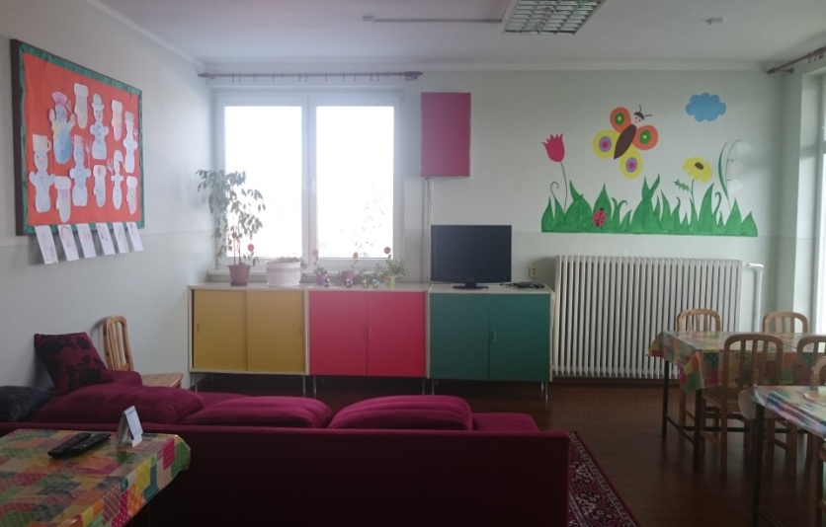
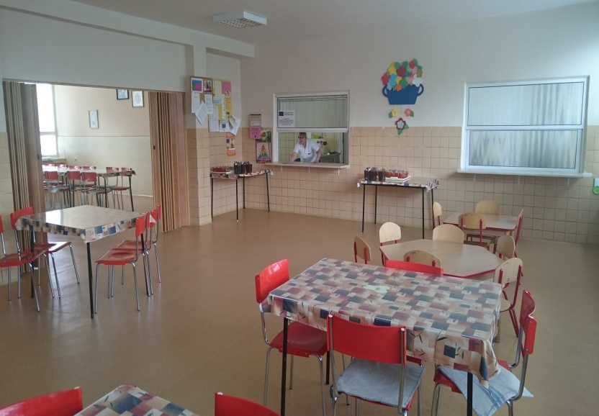
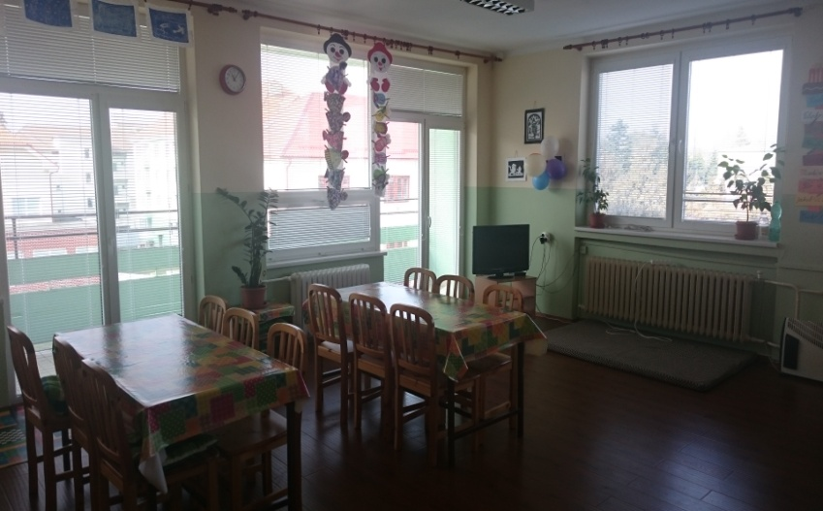
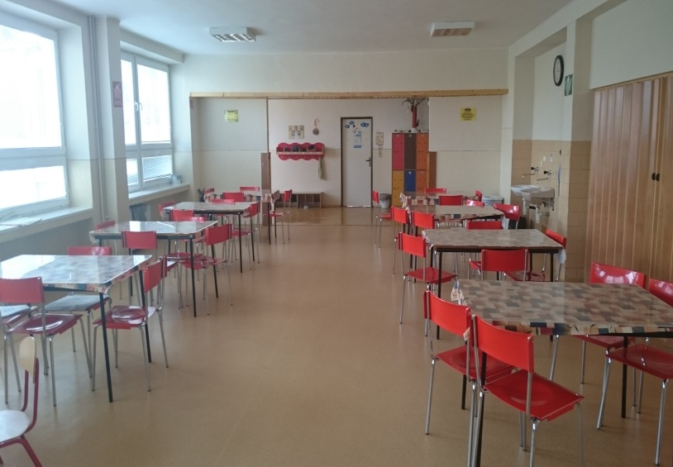
Priestory internátu a jedálne

Slide 15
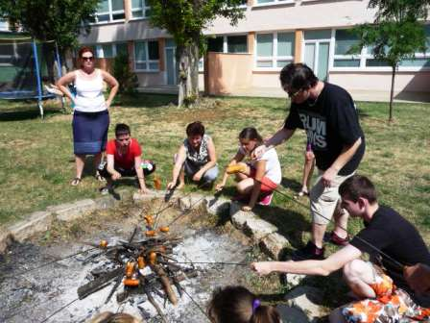
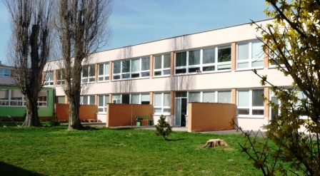
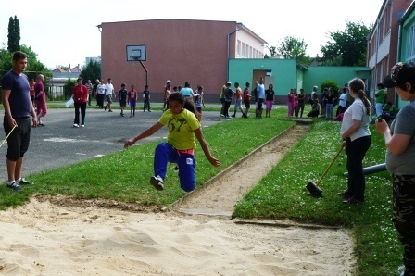
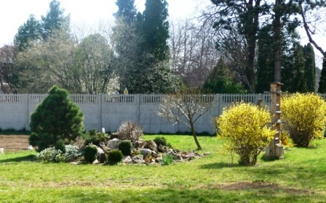
Areál školy

Slide 16
Škola poskytuje:
Počítačovú a interaktívnu učebňu
Logopedickú učebňu
Environmentálnu učebňu
Arteterapeutickú učebňu
Školskú čitáreň
Telocvičňu, relaxačnú miestnosť, posilňovňu
Školskú záhradku, cvičné dielne a kuchynku

Slide 17
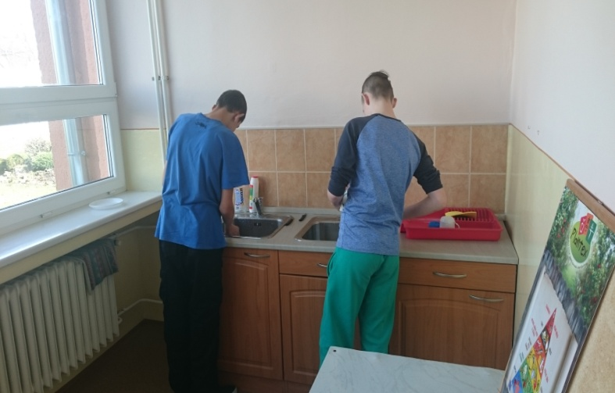
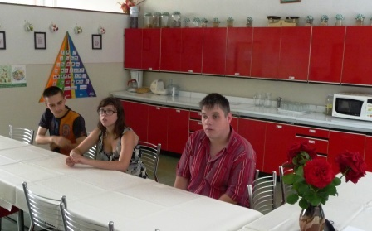
Žiacka kuchynka, šicia dielňa

Slide 18
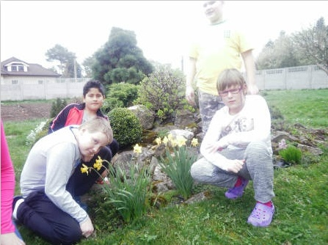
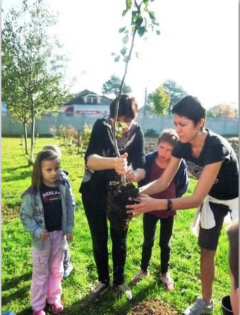
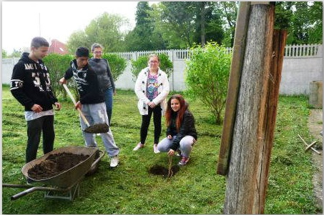
Školská záhrada

Slide 19
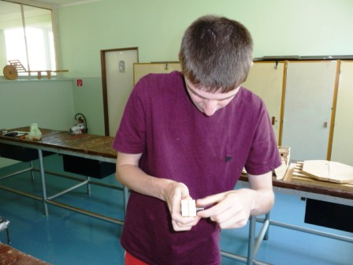
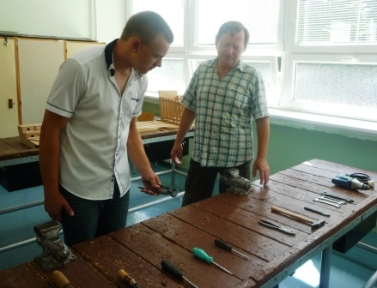
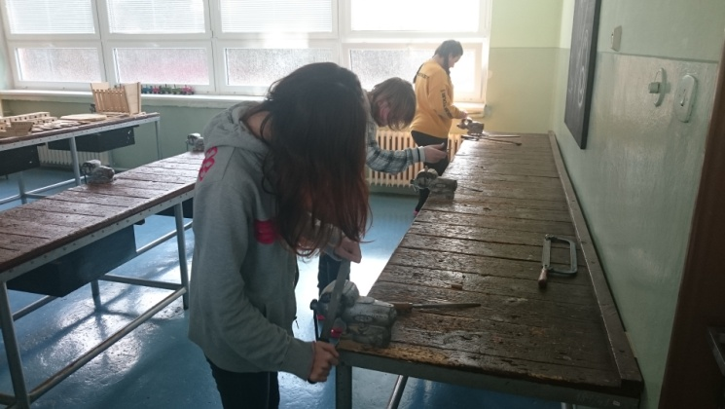
Cvičná dielňa

Slide 20
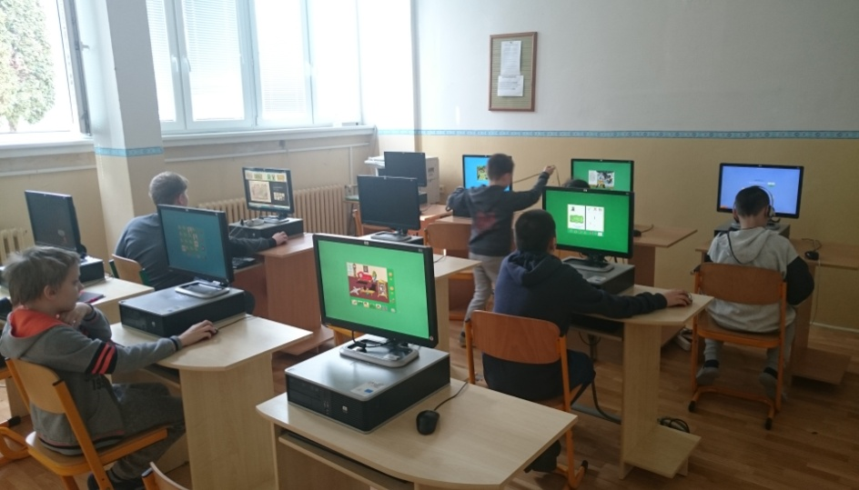
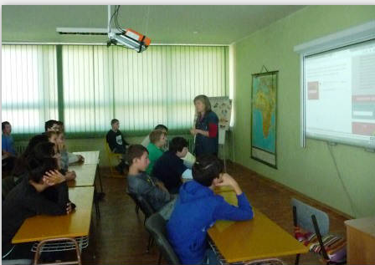
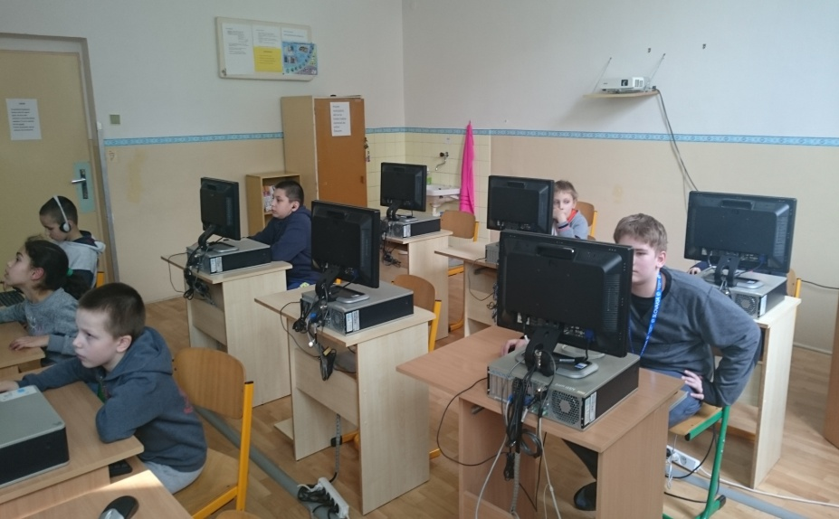
Počítačová a interaktívna učebňa

Slide 21
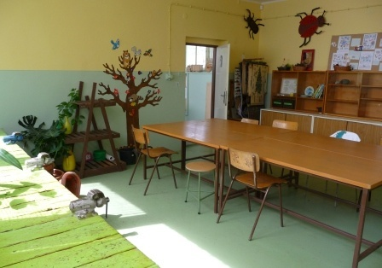
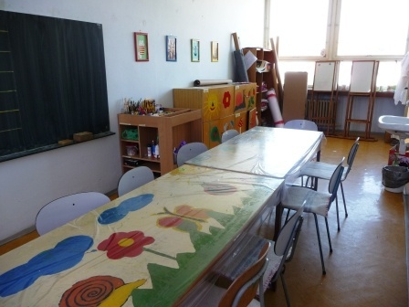
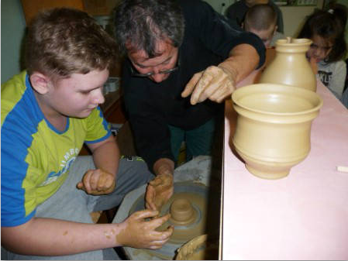
Environmentálna a arteterapeutická učebňa

Slide 22
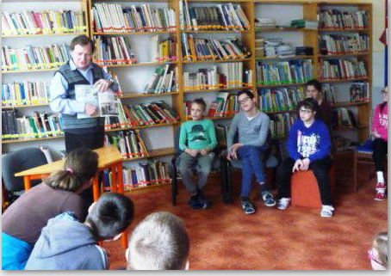
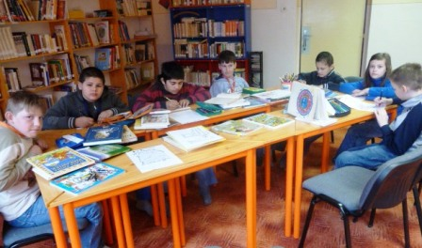
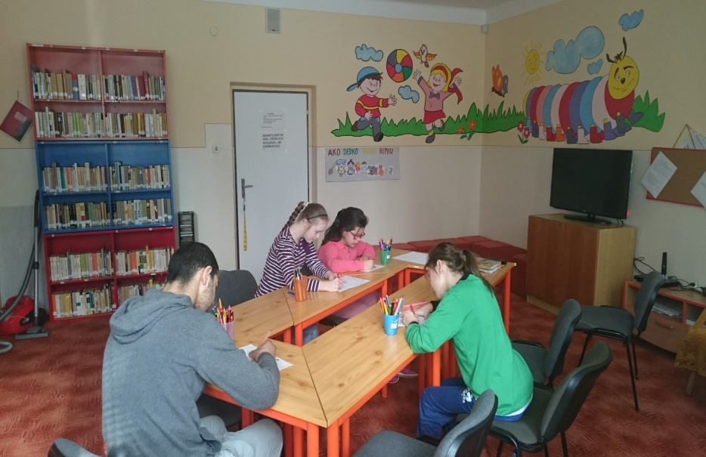
Školská čitáreň

Slide 23
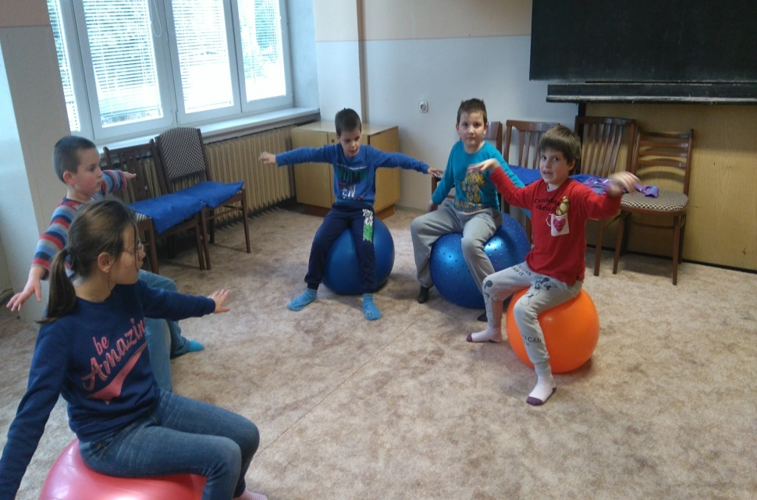
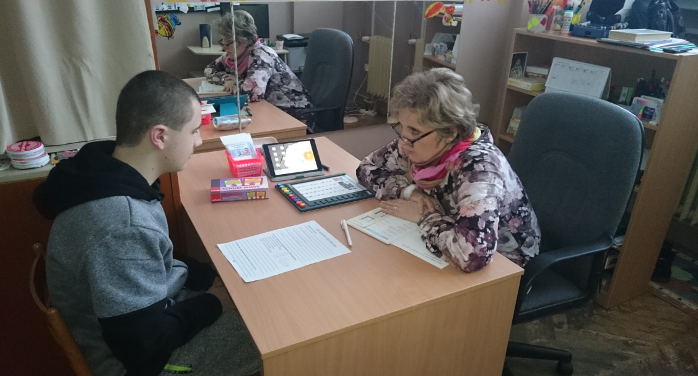
Relaxačná miestnosť, logopedická učebňa

Slide 24
Športový areál, telocvičňa

Slide 25
Centrum voľného času
Zastrešuje činnosť záujmových krúžkov na škole

Slide 26
Biblický vedúca krúžku: Mgr. Elena Jamrišková

Slide 27
Športové hry I. vedúca krúžku: Mgr. M. Nesnadná Mgr. S. Stehlíčková

Slide 28
Športové hry II. vedúca krúžku: Mgr. Z. Štvrtecká

Slide 29
Spevácko - tanečný vedúca krúžku: Mgr. I. Kĺčová

Slide 30
Tanečno - pohybový vedúca krúžku: Mgr. A. Lebánková

Slide 31
Krúžok tvorivosti vedúca krúžku: Mgr. A. Marečková p. J. Suchánková

Slide 32
Relaxačno-terapeutický krúžok vedúca krúžku: Mgr. M. Karásková, Mgr. M. Šimlingerová

Slide 33
Počítačový krúžok vedúca krúžku: Mgr. A. Chudá

Slide 34
Bavia nás rôzne aktivity...

Slide 35
...Sme herci

Slide 36
... Tvoríme

Slide 37
...Športujeme

Slide 38
...Chodíme na výlety

Slide 39
...A iné...

